Slide 1
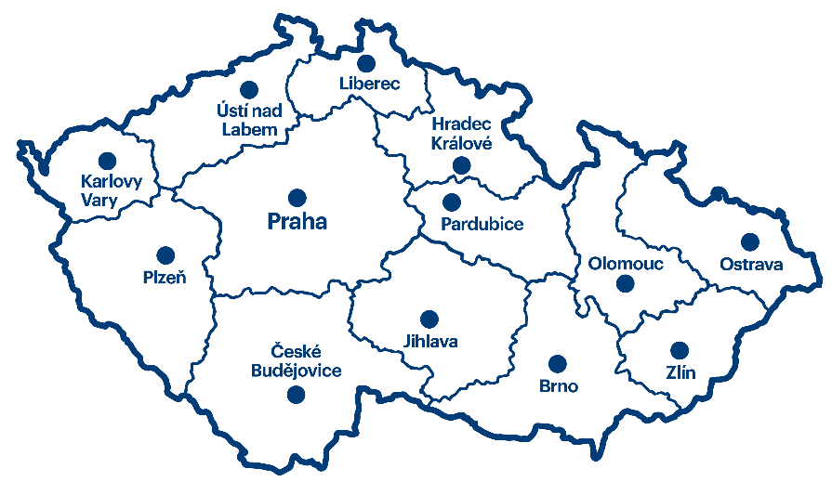
Inspirativní měsíčník Czech Convention Bureau
Co-workingové objekty
Tipy na co-workingové objekty v každém regionu České republiky

Slide 2
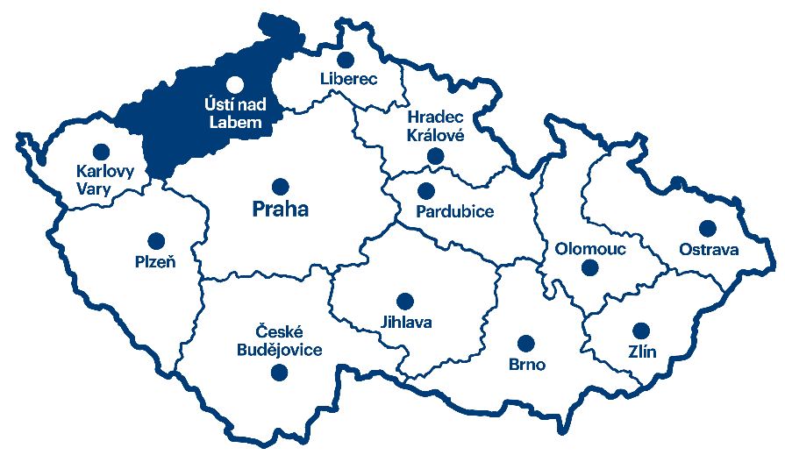
Ústecký kraj
Co-workingové objekty

Slide 3
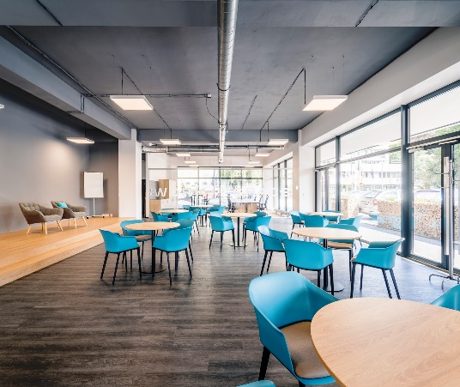
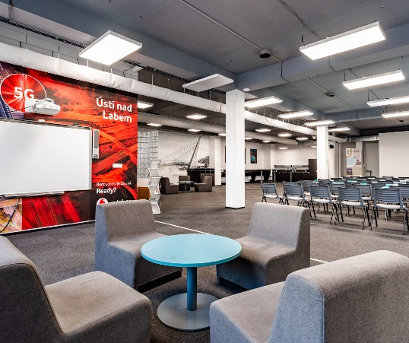




ICUK - Inovační centrum Ústeckého kraje
Coworkingové prostory přímo v centru krajského města Ústí nad Labem patří mezi moderní a plně vybavená místa pro všechny typy akcí. Součástí jsou i prostory pro studenty či začínající podnikatele.
Centrum je kombinací několika variant workingových zón, špičkové techniky a kvalitního zázemí.
EVENT SPACE - prostor promyšlený do posledního detailu pojme až 150 účastníků, má networkingovou a cateringovou zónou a přiléhají k němu další školicí místnosti pro minimálně 20 osob.
WORK SPACE je naopak hravý multifunkční prostor pro menší akce s kapacitou 35 osob a kuchyňkou. Pro začínající podnikatele, technologické firmy a startupy nabízí Inovační centrum speciální službu - možnost zřídit si zde své virtuální sídlo.
Pokud máte chuť na vynikající kávu, můžete si ji objednat přímo od pracovního stolu. Součástí centra je SPACE CAFÉ & BAR. K zapůjčení je zde i humanoidní robot, zajištění cateringu, hostesek a techniky.
Event Space – 150 osob, Work Space – 35 osob, školicí místnosti 4x pro 6–20 osob
profesionální technika (Wi-Fi, projektor, ozvučení, LCD panely v prostoru, mikrofony)
Ústí nad Labem - centrum
www.space.icuk.cz
Více info: Ústí Region Convention Bureau

Slide 4
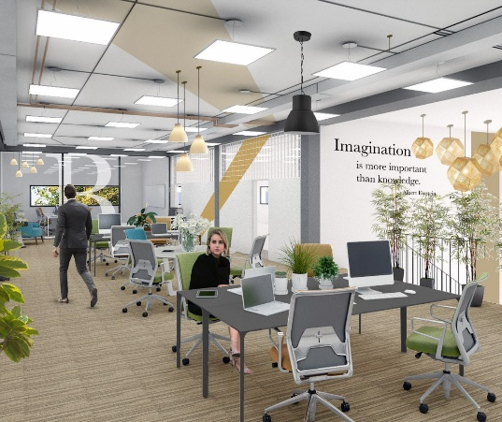
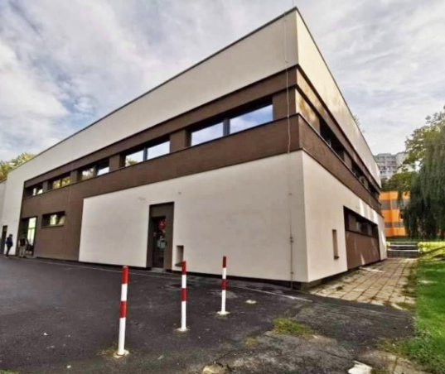
Bridge MOST spojuje nápady a osobnosti
Mostecký Bridge je místo s ucelenou nabídkou služeb pro jednotlivce i firmy z nejrůznějších oblastí. Můžete se tu technicky vzdělávat, sdílet pracovní prostory, pořádat workshopy a dopřát si i lahodnou kávu nebo víno.
Je jedno, jak jste velcí a co máte za sebou, Bridge nabízí moderní kancelářské prostory se špičkovým technologickým vybavením, pohodlím a komunitou lidí, kteří to mají úplně stejně. Kanceláře splňují i podmínky pro náročné klienty. K dispozici je kuchyňka, toalety, sprchy. Celý objekt je klimatizován a opatřen kamerovým systémem.
Najdete tu pracovat freelancera, osoby ze start-upu nebo podnikavé maminky, které mohou využít dětský koutek. Pracovat zde můžete od brzkých ranních hodin až do večera. Centrum nabízí řadu přednášek, workshopů a mimoškolního vzdělávání. Zajistí vám catering, videozáznam a služby fotografa.
Součástí objektu je kavárna.
aula – 100 osob, školicí místnost - 35 osob, zasedací místnost - 10 osob, kavárna - 20 +
kompletní technické vybavení (flipchart, dataprojektor, LCD televizor, kamera, reproduktor, mikrofon, notebook)
Most
www.bridge714.cz
Více info: Ústí Region Convention Bureau

Slide 5
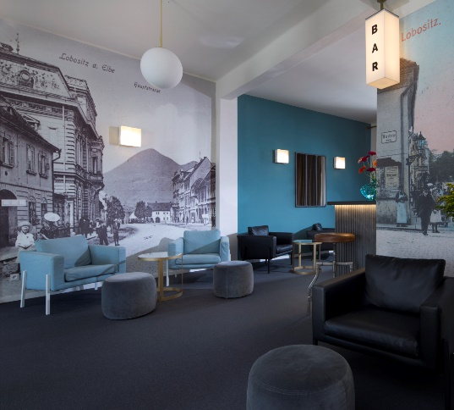
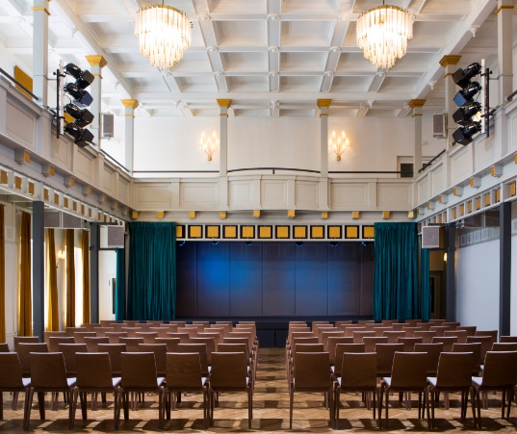
LOVO StartUp pod Lovošem
Multifunkční kulturní dům Lovoš v Lovosicích je centrem pro všechny, kteří hledají místo pulsující životem. Ve společném prostoru – Lovo startup si své místo najdou i začínající podnikatelé, freelanceři a ti, kterým se již omrzel home office.
Jedním z hlavních cílů Lovo Startupu je podpora kreativity a propojování jednotlivých oborů v jeden celek. Coworkingovým prostorem tu není pouze sdílená kancelář, ale celé Centrum kultury LOVOŠ, včetně Lovo Café, přilehlých salónků, sálu a kluboven. Pro společná setkání, workshopy, prezentace i větší konference si můžete pronajmout jednotlivé prostory nebo celé centrum.
A myslí tu i na hudebníky a kávomilce! K pronájmu je v nabídce také zkušebna pro kapely a jednotlivce, v kavárně vaří luxusní kávu a připravují občerstvení z regionálních surovin.
knihovní sál - 70 osob, LOVO divadlo – 200 - 250 osob, LOVO Café - 50 osob + salonek 6 osob, CO-WORK – 8 osob, START-UP – 10 osob
kompletní technické vybavení, mobilní pódium, výstavní panely
Lovosice
www.kclovos.cz
Více info: Ústí Region Convention Bureau

Slide 6
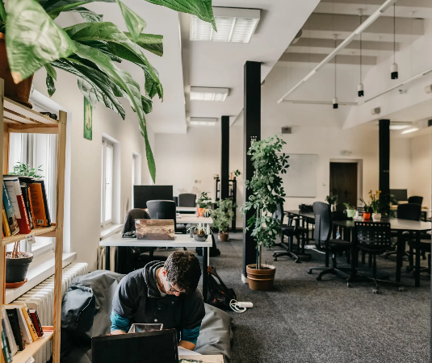
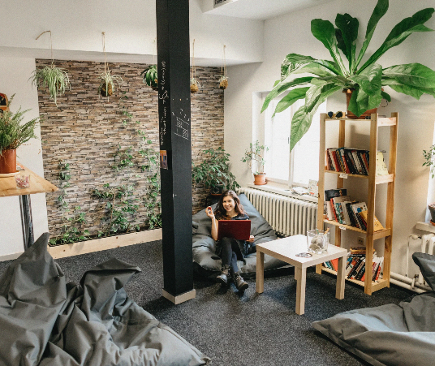
LitoHUB – prostor pro práci a osobní rozvoj
Přes den pracuješ a navazuješ nové kontakty, když odzvoní, rozbalíš podložku a cvičíš. Tak to funguje v litoměřickém LitoHUBu, prostoru pro kreativce, podnikatele, freelancery a všechny, kteří pečují o svůj work&life balanc.
Nezáleží na oboru, prostor pro práci tu najdou všichni. OPEN SPACE nabízí sdílené kancelářské prostory v neformální prostředí, vysokorychlostním připojením a odpočinkovou zónou. Odpoledne a k večeru se prostor promění na jógový sál, kde můžete posílit tělo i mysl. Díky variabilitě je prostor využíván i pro tematické jednodenní či víkendové workshopy.
Druhý multifunkční prostor FOKUS je naopak komornější a určen pro osobnější akce - schůzky, porady, terapie, školení nebo konferenční hovory.
Objednat si můžete kávu z místní pražírny nebo domácí catering.
Open space – 40 osob, Fokus – 8 osob
flipchart, whiteboard, projektor, Wi-Fi internet
Litoměřice
www.litohub.cz
Více info: Ústí Region Convention Bureau

Slide 7
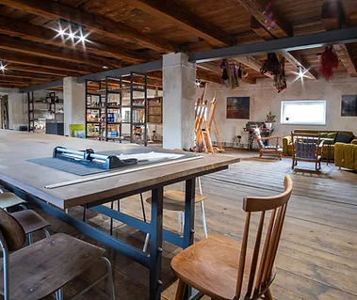
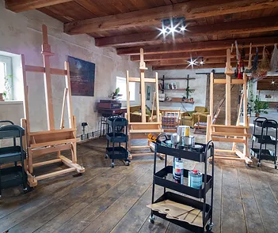
Galeriér - nechte tvořit fantazii
Umění spojuje a proto vznikl v Kyškovicích u Roudnice nad Labem azyl pro milovníky umění. Ve staré sušárně chmele najdete unikátní prostor, který můžete využít pro kreativní tvorbu, výstavu, workshopy, setkání či vernisáže.
Galeriér je umělecký ateliér s výstavní galerií a zázemím nejen pro umělce, ale i studenty, začínající tvůrce nebo podnikatele s kreativní duší. Prostor nabízí plně vybavený kout pro vaši tvorbu, možnost přespání v penzionu i občerstvení.
Samotná poloha Galeriéru je velmi inspirativní, protože je součástí areálu rodinné farmy, v přírodě u řeky Labe nedaleko malebné Roudnice nad Labem.
Součástí objektu je také obchůdek s farmářskými a uměleckými předměty, kuchyňka a sociální zařízení.
ateliér - 15 osob, výstavní prostory – 165 m² a 94 m²
Wi-Fi, pracovní stoly
Kyškovice u Roudnice nad Labem
www.galerier.cz
Více info: Ústí Region Convention Bureau

Slide 8
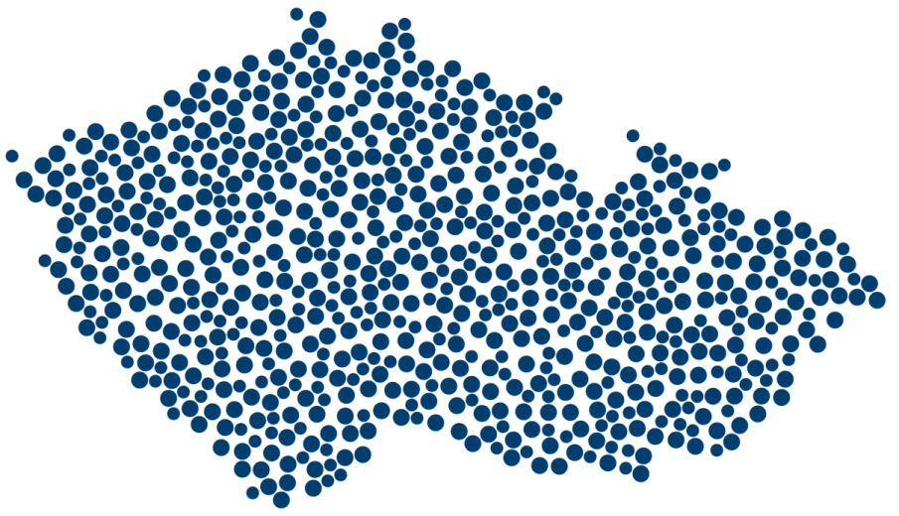
Příští měsíc se můžete těšit na tipy na teambuildingové aktivity!
Czech Convention Bureau
www.czechconvention.cz

